Slide 1
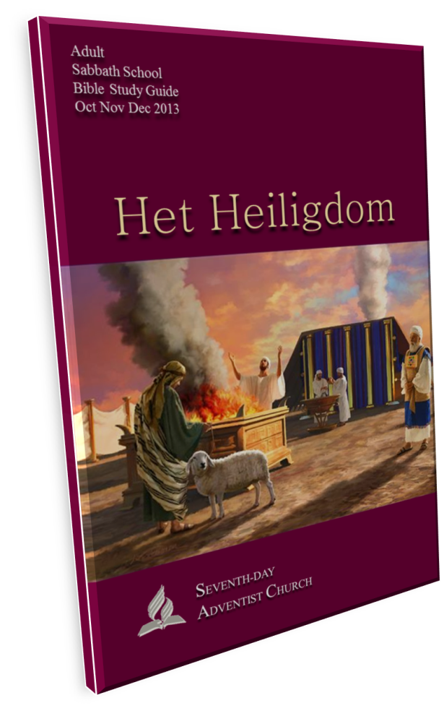
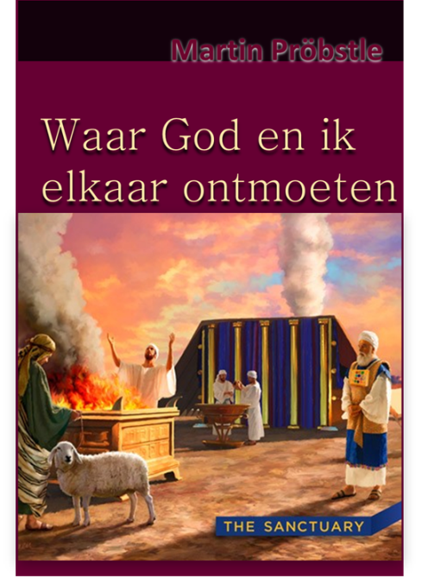
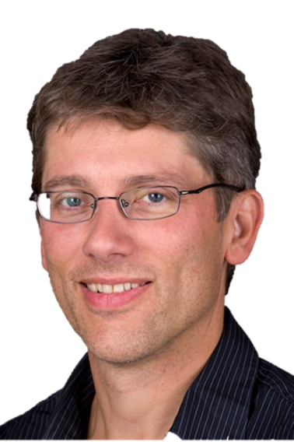
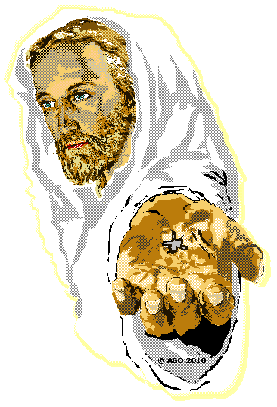
Zevende-Dags-Adventisten
SABBATSCHOOL
4e Kwartaal 2013
Het Heiligdom
Het Beeld van Verlossing
by: Martin Pröbstl
LES 1
28 September – 4 Oktober

Slide 2
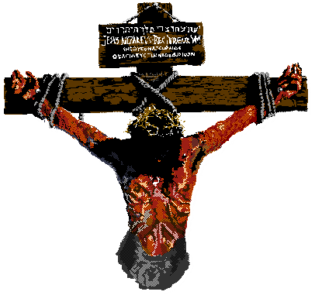
Zevende-Dags-Adventisten
SABBATSCHOOL
4e Kwartaal 2013
Het Heiligdom
De plaats waar God woont...
Zonder twijfel, wordt Gods
liefde en karakter het duidelijkst zichtbaar aan het Kruis,
waar de Heiland zichzelf, in de persoon van Jezus Christus, opofferde voor de zonden
van een wereld…
LES 1
28 September – 4 Oktober

Slide 3
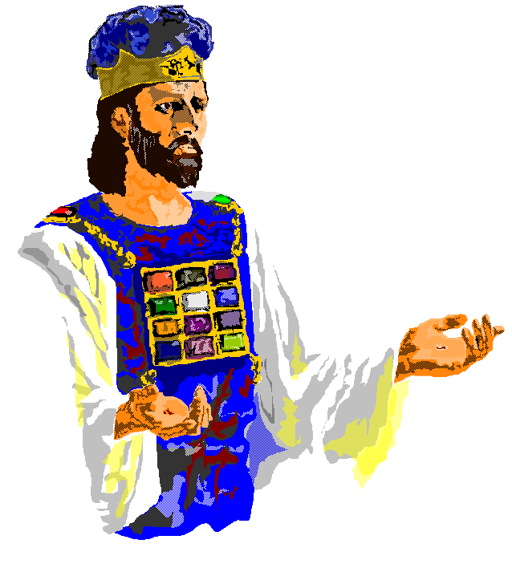
Zevende-Dags-Adventisten
SABBATSCHOOL
4e Kwartaal 2013
Het Heiligdom
De plaats waar God woont...
Het Heiligdom is het
sjabloon om ons te helpen
dat we beter kunnen
begrijpen dat Jezus
het offer was en
onze Hogepriester is.
LES 1
28 September – 4 Oktober

Slide 4
Zevende-Dags-Adventisten
SABBATSCHOOL
4e Kwartaal 2013
Het Hemels Heiligdom
“Waar woont God?”
Kerntekst:
“Luister dan vanuit de hemel, uw woonplaats, naar hun bidden en smeken en verschaf hun recht.”
(1 Koningen 8:49, NBV).
LES 1
28 September

Slide 5
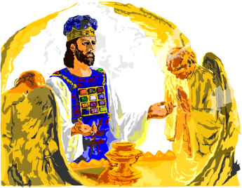
Zevende-Dags-Adventisten
SABBATSCHOOL
4e Kwartaal 2013
Het Hemels Heiligdom
“Gods woning”
Vaak zeggen we:
“God is overal.”
De Bijbel staat vol met uitspraken
over Gods Hemelse woonplaats.
Betekent dit dat God meer
in de hemel aanwezig is
dan ergens anders?
LES 1
29 September - zondag

Slide 6
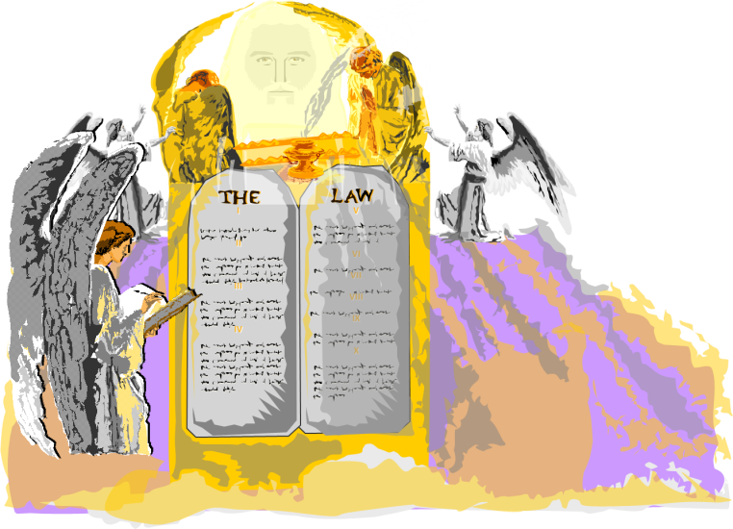
Zevende-Dags-Adventisten
SABBATSCHOOL
4e Kwartaal 2013
Het Hemels Heiligdom
“De Troonzaal”
Verschillende visioenen in de Bijbel
beschrijven Gods
hemelse troon.
Lees: Psalm 47:6–9; 93:1, 2; 103:19.
Wat beschrijven deze teksten over God en Zijn troon?
LES 1
30 September - maandag

Slide 7
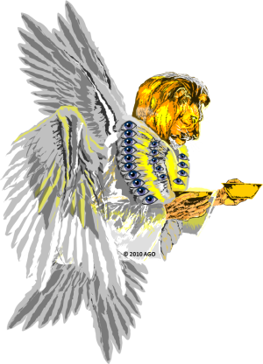
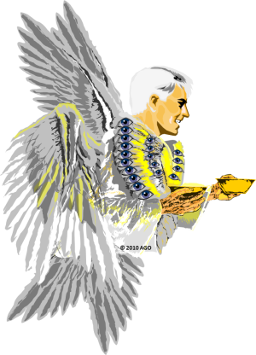
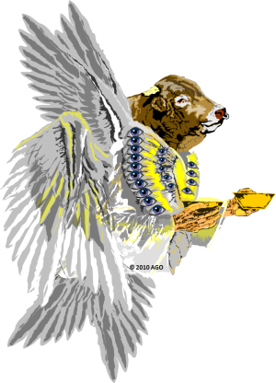
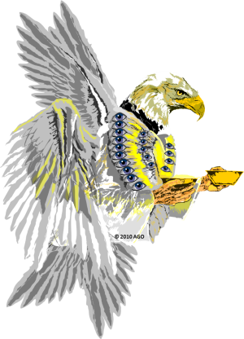
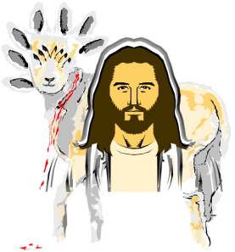
Zevende-Dags-Adventisten
SABBATSCHOOL
4e Kwartaal 2013
Het Hemels Heiligdom
“Aanbidding in de hemel”
In Openbaring 4 en 5
kunnen we zien, wat er
zich rond Gods troon afspeelt.
Het is een afbeelding
van God's werk voor de
redding van de mensheid.
LES 1
1 Oktober - dinsdag

Slide 8
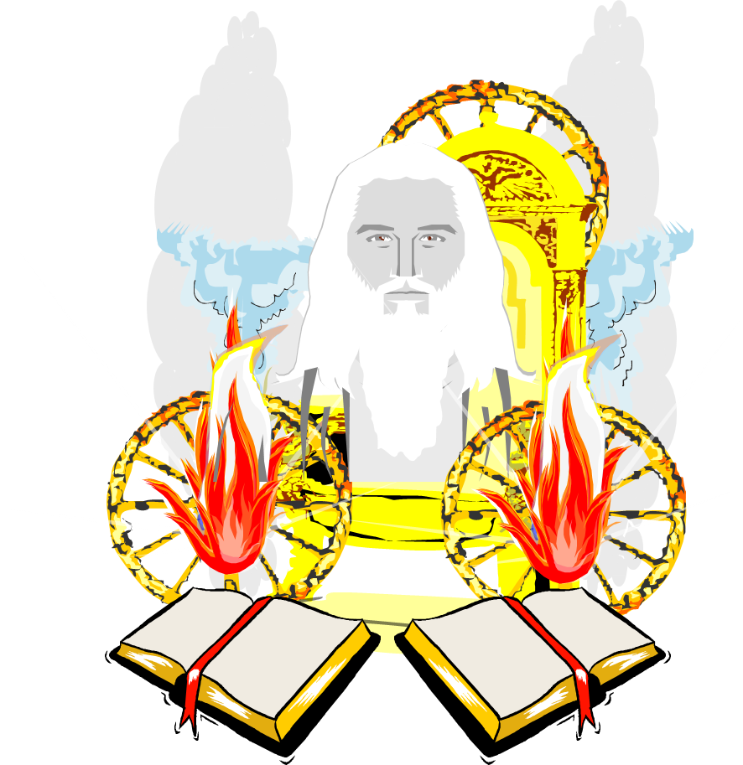
Zevende-Dags-Adventisten
SABBATSCHOOL
4e Kwartaal 2013
Het Hemels Heiligdom
“De Rechtzaal”
Wanneer God oordeelt,
wordt de Troonzaal een
Rechtzaal en
de Hemelse Troon,
de Rechter Stoel.
Waarom, moeten we juist
daarom vertrouwen hebben
in God’s oordeel?
LES 1
2 Oktober - woensdag

Slide 9
Zevende-Dags-Adventisten
SABBATSCHOOL
4e Kwartaal 2013
Het Hemels Heiligdom
“De plaats van Redding”
Het boek Hebreeën
leert ons dat Christus voor ons
werkzaam is, in het Hemels Heiligdom,
als onze Hogepriester.
Zijn werk concentreet zich
op onze verlossing.
LES 1
3 Oktober - donderdag

Slide 10
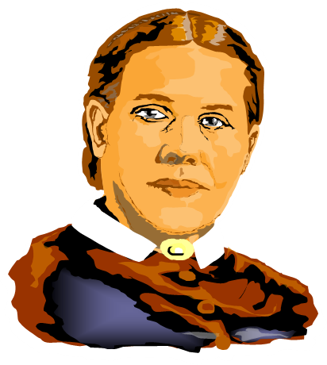
Zevende-Dags-Adventisten
SABBATSCHOOL
4e Kwartaal 2013
Het Hemels Heiligdom
Ellen G. White beschrijft in de “De Grote
Strijd” het Aardse en Hemelse Heiligdom.
Wat kan ze bedoelen wanneer ze zegt dat vele "belangrijke waarheden" voor onze zaligheid werden onderwezen en uitgevoerd in het aardse heiligdom ?
Welke “belangrijke waarheden”
zijn dat,
en waarom zijn ze zo belangrijk?
LES 1
4 Oktober - vrijdag

Slide 11
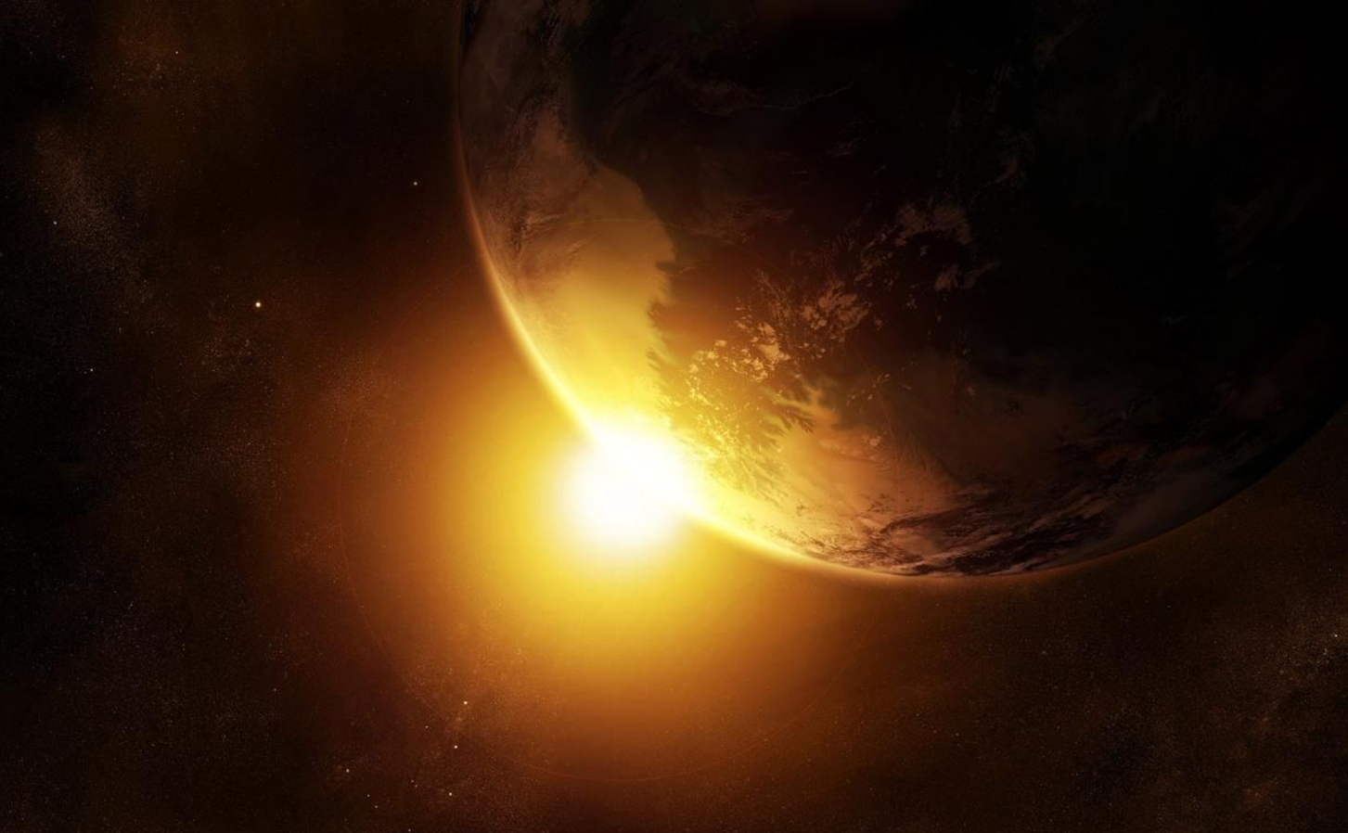
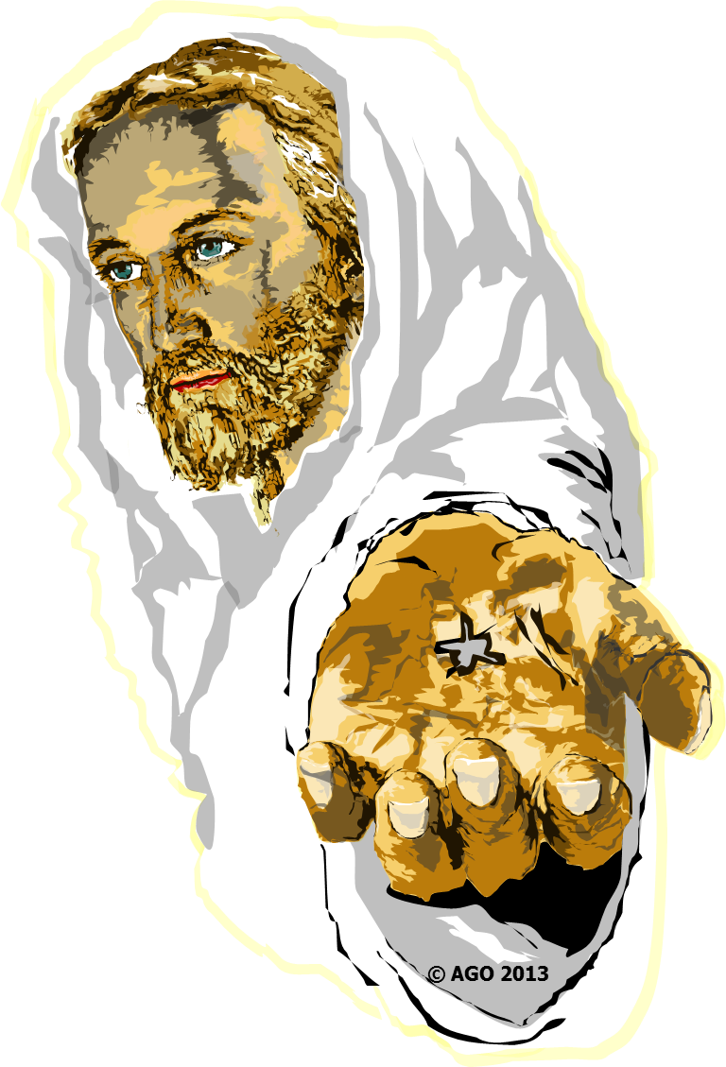
Zevende-Dags-Adventisten
SABBATSCHOOL
4e Kwartaal 2013
LES 1
Gezegende Sabbat

